Slide 1
Metoden fælles beslutningstagning
En metode, som inddrager patienten i vigtige beslutninger i forløbet:
Fire principper
Både patient og behandler skal være aktivt involveret i beslutningstagningen.
Begge parter skal dele deres viden.
Begge parter skal dele deres præferencer.
Parterne skal nå til enighed.
Notes:
Fælles beslutningstagning er en systematisk proces for samarbejdet mellem patient og sundhedsprofessionel, hvor den sundhedsprofessionelle deler sin sundhedsfaglige viden med patienten, og patienten deler sin viden om livet med sygdom og sine præferencer med den sundhedsprofessionelle. Gennem dialog finder de to parter frem til, hvilken behandling der er bedst for patienten.
Formålet med fælles beslutningstagning er, at patienter og eventuelt pårørende får mulighed for at reflektere over, hvad der er vigtigt for dem, og hvordan et behandlingsvalg kan passes sammen med deres værdier og ønsker for livet. Disse præferencer er med til at forme beslutningen, når parterne vælger behandling i fælleskab.

Slide 2
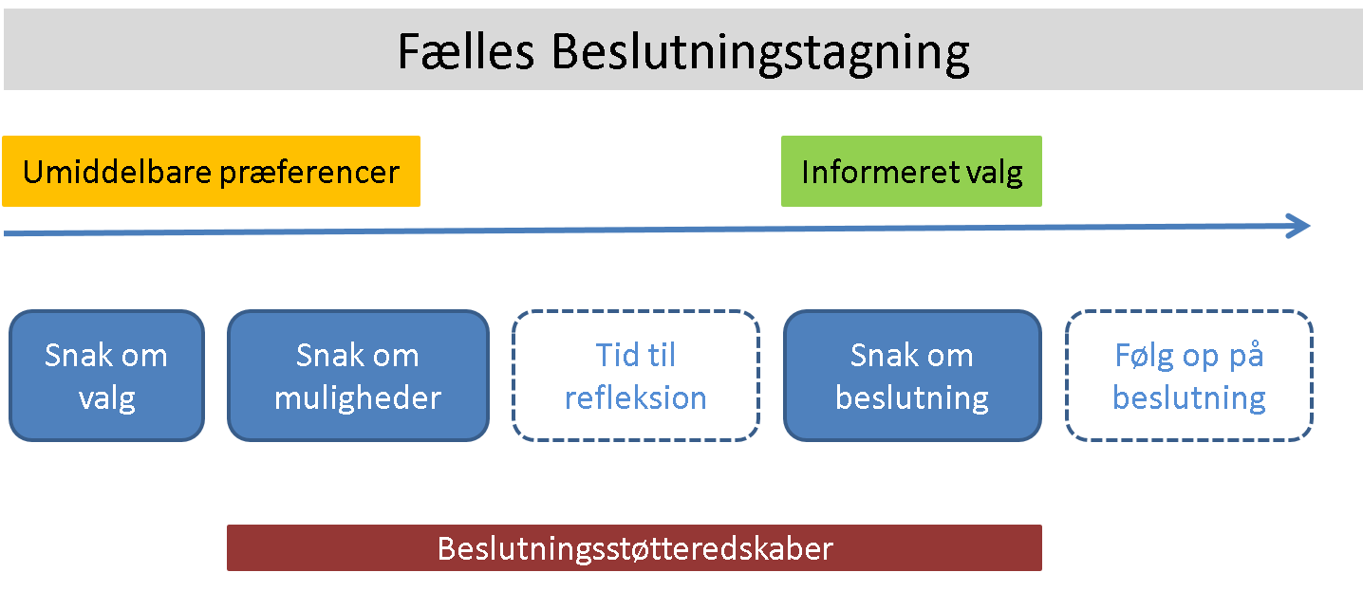
En systematisk dialog…
Notes:
Med en systematisk dialog understøtter man, at fælles beslutningstagning baseres på et informeret valg. Dialogen foregår mellem patient og sundhedsprofessionel.
Snak om valg handler om, at patienten skal blive opmærksom på, at der skal træffes beslutning om forskellige valgmuligheder, og at det er vigtigt, at han/hun deltager.
Snak om muligheder handler om en grundig og ligeværdig gennemgang af relevante valgmuligheder med afsæt i patientens behov for viden.
Tid til refleksion er ikke en del af samtalen, men et tidsrum hvor patienten kan overveje mulighederne sammen med sine nærmeste. Det kan være en længere pause fx over flere dage.
Snak om beslutning er der, hvor patienten og den sundhedsprofessionelle sammen drøfter mulighederne og patientens præferencer og finder frem til den rette beslutning.
Følg op på beslutningen handler om at lægge en klar plan for det videre forløb, så patienten er klar over, hvad der skal ske.
De tre slags snak er ikke nødvendigvis tre separate samtaler, men kan være elementer i samme samtale. Det afhænger af, hvordan beslutningen bedst træffes i det pågældende patientforløb.
Den systematiske dialog tager typisk udgangspunkt i beslutningsstøtteværktøjer.

Slide 3
Hvornår er fælles beslutningstagning en god ide?
Ved præferencefølsomme valg:
Når der findes flere muligheder
Når evidensen er uklar
Når man ikke kender patientens præferencer
Notes:
Fælles beslutningstagning bruges ikke om alle beslutninger, der skal tages i patientforløbet. Metoden bruges ved præfencefølsomme valg, hvor det ikke på forhånd er givet, at der er én rigtig vej at gå i patientforløbet.
Flere muligheder: Der findes af og til flere forskellige behandlingsmuligheder med sammenligneligt fagligt outcome, men forskellige bivirkninger, krav til patienten mv. Her bliver patienters personlige præferencer vigtige. Det som en patient lægger vægt på, er ikke nødvendigvis lige så vigtigt for en anden patient, der står overfor det samme valg.
Uklar evidens: BMJ Clinical Evidence, gennemgår med jævne mellemrum et udpluk (3000 stk) af de behandlinger, der testes i randomiserede, kontrollerede forsøg og beskrives i publicerede artikler, og kategoriserer, hvor klar evidensen er for deres effekt. Gennemgangen fra 2013 viste, at der samlet set kun er helt klar evidens for 14% af de gennemgåede behandlinger.
I disse tilfælde ved vi med rimelig sikkerhed ved, at det virker eller ikke virker. Her viser evidensen altså, hvad det rigtige valg er. Men det vil så også sige, at for 86% af behandlingerne, var evidensen uklar, eller der var trade-offs mellem fordele og ulemper (effekt men alvorlige bivirkninger). Her vil det rigtige valg i højere grad bero på patientens præferencer.
Præferencer: Som sundhedsfaglig kender man ikke patientens præferencer på forhånd. Man kan have nogle antagelser om, hvad forskellige patienter lægger mest vægt på, men disse antagelser holder ikke altid stik. Derfor er en del af fælles beslutningstagning at undersøge, hvad der passer bedst til den enkelte.

Slide 4
Eksempler på beslutninger
Valg mellem forskellige behandlingstilbud
Valg mellem behandling eller ikke behandling
Valg mellem tilbud med øget brugerstyring eller vanlig behandling
Notes:
Fælles beslutningstagning bruges mest ved præferencefølsomme behandlingsvalg. Metoden kan også bruges til et valg mellem at behandle eller undlade behandle, eller hvis patienten tilbydes en mulighed for øget brugerstyring i forløbet, fx selv at varetage dele af behandlingen hjemme eller i højere grad styre eget kontrolforløb.

Slide 5
Hvad er beslutningsstøtteværktøjer?
Værktøjer der anvendes som del af metoden fælles beslutningstagning
Værktøjer der understøtter patientens aktive deltagelse i beslutninger om behandling
Værktøjer der inddrager patientens viden og præferencer som del af beslutningsgrundlaget
Et supplement til informationsmateriale og sundhedsfaglig rådgivning.
Notes:
Formålet med beslutningsstøtteværktøjer er at sikre, at patientens viden og præferencer bliver en del af beslutningsgrundlaget sammen med den videnskabelige evidens, og at alle patienter tilbydes samme information på en systematisk måde.
Beslutningsstøtteværktøjer er mere end information, fordi det præsenterer fordele og ulemper og lægger op til at patienten skal tage stilling til dem i forholde til sin egen livssituation.
Værktøjerne understøtter at patientens præferencer bliver mere styrende for valget af behandling.

Slide 6
Byggeklodser i beslutningsstøtteværktøjer
Udviklet med udgangspunkt i patientens behov for viden
Tydeliggør hvad der skal træffes beslutning om
Er så vidt muligt evidensbaserede
Tilbyder ‘upartisk’ information om fordele, ulemper, risici og sandsynlige resultater af valgmuligheder
Opfordrer patienten til at overveje sine præferencer
Notes:
For at et beslutningsstøtteværktøjet understøtter patienten i den fælles beslutning, skal det afstemt med målgruppen og deres behov for viden i forhold til den valgsituation, de står i.
Beslutningsstøtteværktøjet skal præsentere de tilgængelige behandlingsmuligheder, deres fordele og ulemper/risici, på en ligeværdig måde. Det skal samtidig vægte de informationer, som er vigtige for den patient, der skal træffe beslutningen. Det er ikke nødvendigvis den samme information, som man vægter som sundhedsprofessionel.
Folk modtager information forskelligt, og generelt er det sværere for patienter af afkode sundhedsfaglig information, end man tror. Sproget skal derfor være meget let tilgængeligt og gerne understøttet med grafik og illustrationer som lette formidlingen af kompleks information.
Patienterne bør spille en stor rolle i udviklingen af beslutningsstøtteværktøjer. Deres input kan hjælpe med at forme et værktøj, som passer til patientgruppens behov.

Slide 7
Positive resultater af fælles beslutningstagning
Mere viden om behandlingsmuligheder hos patienten
Mere præcis viden om risici
Patient er mere aktiv i beslutningsprocessen
Større tilfredshed med beslutninger
Færre har svært ved at træffe beslutning
Færre vælger større operative indgreb
Stacey D. et al: Decision aids for people facing health treatment or screening decisions (Review). The Cochrane Collaboration. 2014.
Notes:
Stacey D. et al: Decision aids for people facing health treatment or screening decisions (Review). The Cochrane Collaboration. 2014.

Slide 8
…og negative resultater
Kan øge konsultationstiden (fra -8 min til +23 min)
Nogle studier viser ingen effekt (fx på komplians)
Stacey D. et al: Decision aids for people facing health treatment or screening decisions (Review). The Cochrane Collaboration. 2014.
Notes:
Stacey D. et al: Decision aids for people facing health treatment or screening decisions (Review). The Cochrane Collaboration. 2014.

